Slide 1
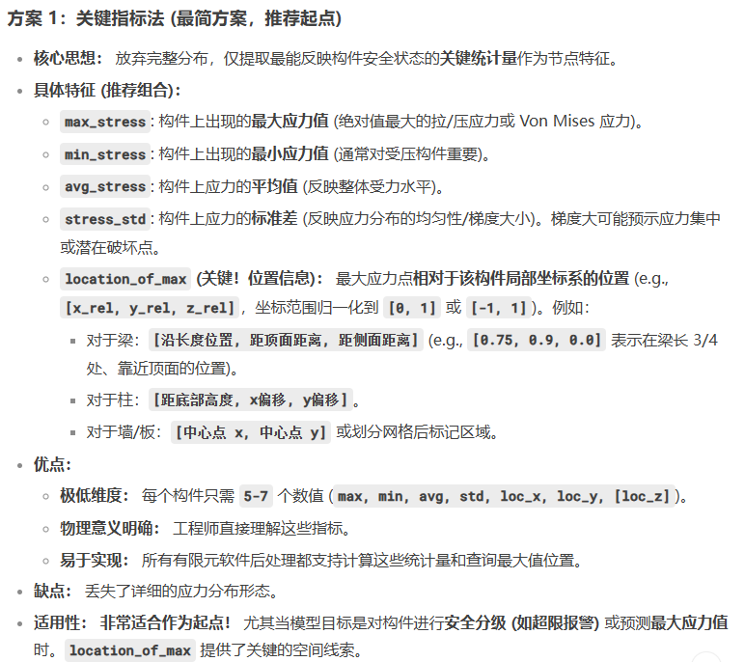
如何将连续分布的应力场高效、信息丰富地嵌入到离散的图节点中

Slide 2
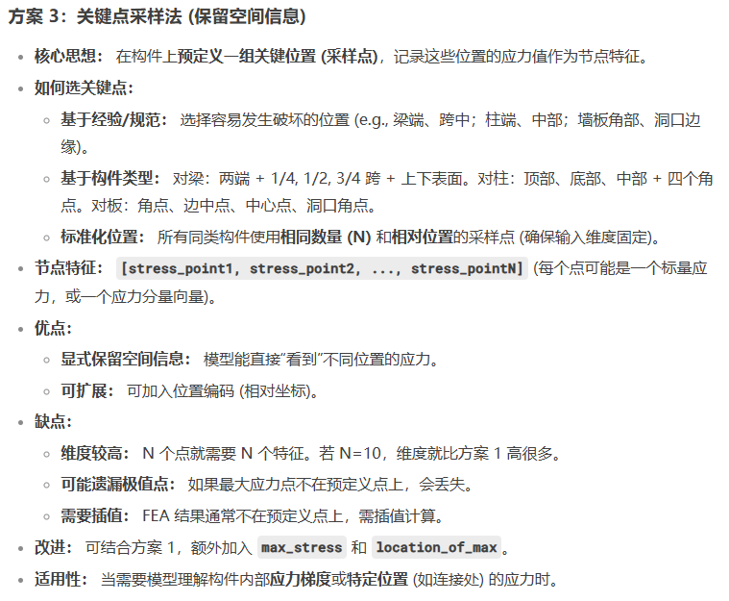
如何将连续分布的应力场高效、信息丰富地嵌入到离散的图节点中

Slide 3
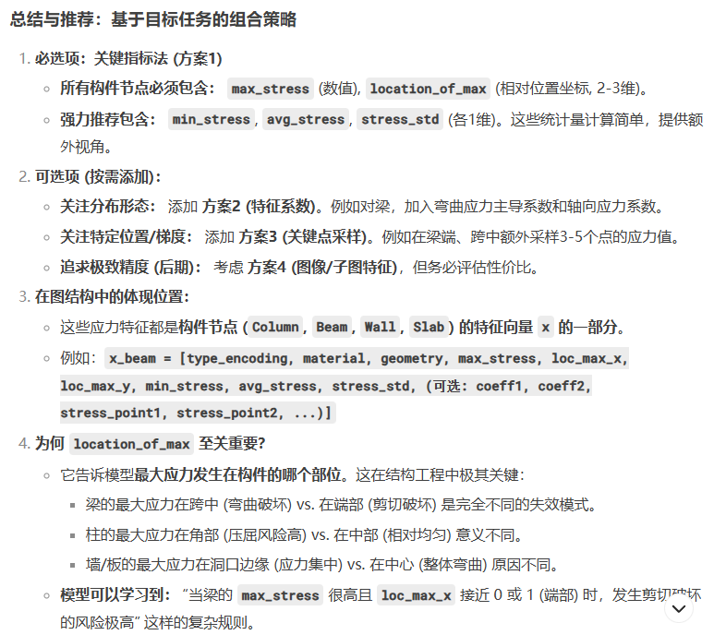
如何将连续分布的应力场高效、信息丰富地嵌入到离散的图节点中

Slide 4
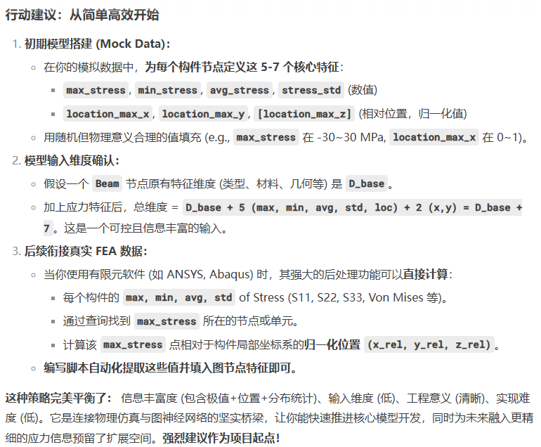
如何将连续分布的应力场高效、信息丰富地嵌入到离散的图节点中

Slide 5
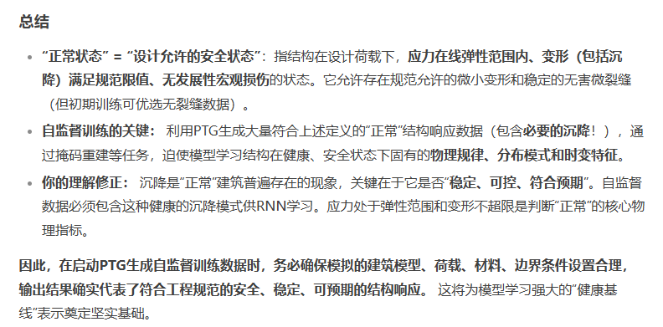

Slide 7
一、HeteroConv
1. PyG简介（PyG Documentation — pytorch_geometric documentation ）
PyG (PyTorch Geometric) 是一个构建在 PyTorch 之上的库（library），旨在轻松编写和训练图神经网络 (GNN) 。它包含了来自众多已发表论文的各种方法（其中就包括GATConv），用于在图 (graphs) 和其他不规则结构 (other irregular structures) 上进行深度学习（也称为几何深度学习 (geometric deep learning)），从而解决广泛的、与结构化数据相关的问题。此外，它还提供了mini-batch loaders、 multi GPU-support等实用功能，是研究和应用基于图神经网络深度学习的得力工具。
2. HeteroConv（torch_geometric.nn.conv.HeteroConv — pytorch_geometric documentation ）
HeteroConv 是一个用于在异构图（heterogeneous graphs，也即包含多种节点类型和边类型的图）上计算图卷积的通用封装器（generic wrapper），用于管理不同类型边上的图卷积操作。HeteroConv层能够为异构图中定义的每种特定边类型自由选择并配置完全不同的双边GNN层（bipartite GNN layer），如GATConv等，然后基于指定的GNN层在每种边类型上执行从源节点到目标节点的消息传递，从而实现不同消息传递模块（different message passing modules）的综合应用。因此，HeteroConv拥有极好的灵活性。
当多个连接关系指向同一个目标节点时，它们的结果将根据 aggr 参数（如‘sum’/‘mean’/‘max’/‘min’）进行聚合（aggregated）。
HeteroConv关注点：
1.说明异构图神经网络的特点：多种节点类型、多种边类型
2.异构图输入HeteroData的数据结构：节点特征、边连接关系、边特征
3.特征聚合：同类型边、跨类型边

Slide 8
一、HeteroConv
Aggregate
b1
c1
si
nodes: ‘s’
c4
b1
c1
bi
nodes: ‘b’
ci
nodes: ‘c’
s1
b2
HeteroConv
b4
s1
b2
edges: (‘s’, ‘linkage’, ‘b’)
edges: (‘s’, ‘linkage’, ‘c’)
new feature
new feature
c3
b3
c2
edges: (‘b’, ‘linkage’, ‘c’)
Aggregate
si
‘s’ → x = Tensor [num_nodes, num_features]
bi
‘b’ → x = Tensor [num_nodes, num_features]
ci
‘c’ → x = Tensor [num_nodes, num_features]
HeteroData:
Each kind of node is able to have different “num_nodes” and “num_featrues”, as well as edges.
edge_index = Tensor [2, num_edges]
edge_attr = Tensor [num_edges, num_features]
(‘s’, ‘linkage’, ‘b’)
edge_index = Tensor [2, num_edges]
edge_attr = Tensor [num_edges, num_features]
(‘s’, ‘linkage’, ‘c’)
(‘b’, ‘linkage’, ‘c’)
edge_index = Tensor [2, num_edges]
edge_attr = Tensor [num_edges, num_features]

Slide 9
一、HeteroConv
当一个节点作为多个边的目标时，这些边可能具有不同的边类型，每种边类型下可能拥有多条边。在这种多边类型、每种类型多条边的情况下，同一类型的多条边只会针对该目标产生一个新的节点特征。目标节点的最终特征则是基于这些新特征的聚合。
s1
s2
s3
Conv1
t’
s8
t
s4
Conv2
t’
Aggregate
t’
s7
s6
s5
Conv3
t’

Slide 10
二、GATConv：paper《GRAPH ATTENTION NETWORKS》
同构图：只有一类节点和一类边
Linear transformation
input：a set of node features
N: number of nodes
F: number of features in each node
linear trans
…
…
input
①将转换后的节点特征 hi’ 和 hj’ 拼接：
②用一个可学习的权重向量 与拼接后的特征做内积
③LeakyReLU + softmax

Slide 11
二、GATConv：paper《GRAPH ATTENTION NETWORKS》
…
cat/ave( )
×K: Multi-head-attention
……
……

Slide 12
二、GATConv：PyG
in_channels of GATConv
out_channels of GATConv
source nodes:
…
…
target nodes:
…
…
When add_self_loops=False, Ni consists of source nodes directly connected to target node i (excluding i itself).
When add_self_loops=True, Ni consists of source nodes directly connected to target node i, including i itself).

Slide 13
二、GATConv：PyG
GATConv关注点：
1.基于paper的GATConv仅针对同构图结构：只有一类节点和一类边（源节点/目标节点同属一类），没有边特征
2.线性映射：节点共享一个线性映射权重矩阵W
3.计算注意力系数：边共享一个注意力向量a（先特征拼接后内积）
4.自环：特征聚合时考虑目标节点自身的影响
5.基于注意力系数加权求和
6.多头注意力：特征拼接/求平均
7.PyG的改进：单一节点类型→单一/两种节点类型（源节点、目标节点同类/异类）；边类型依然只有一种，可能存在边特征
8.线性映射：按照节点类型共享权重矩阵
9.计算注意力系数：边共享注意力向量at as ae（先内积后求和）
10.自环
11.基于注意力系数加权求和
12.多头注意力：特征拼接/求平均

Slide 14
三、HetGNN：paper《Intelligent design for component size generation…》Introduction
第一段
点明文章的研究对象/研究内容/关键问题：RC框架结构构件尺寸设计；
从大方向出发，简单总结传统人工设计方法的优缺点（突出缺点）以及新兴的基于AI的设计方法的优势；
点题：本文核心目的是高效且精确地设计RC构件尺寸。
第二段
聚焦智能设计的两种方法：优化设计、生成式AI设计，并分别用一句话简单总结。
(1)优化设计的技术特点、发展过程和成果，总结其优势和不足；
(2)生成式AI设计的技术特点、发展过程和成果，总结其优势和不足。
第三段
点明基于GNN的结构表示方法的可行，并罗列基于GNN的现有研究成果；
指出现有研究的不足：目前还没有一种通用方法可以准确地表示框架的所有组成部分，并充分区分它们之间的差异。
第四段
总结前文对于已有研究的综述，罗列已有研究的局限和不足。
第五段
针对以上问题，本文采用了基于HetGNN的生成式AI设计方法；
简要描述本方法的思路、特点等，并简要说明本论文的工作内容。
第六段
本文章节构成

Slide 15
三、HetGNN：paper《Intelligent design for component size generation…》2.1. HetGNN
第一段
简单介绍异构图特点。
第二段
介绍常见的GNN的特点及局限性，对比HetGNN和GNN之间的区别，突出HetGNN的优势。
第三段
介绍HetGNN的实现方法，重点包括节点/边的差异化表达。
第四段
详细说明使用同构图解决问题的局限性；
突出异构图解决问题的优势。
第五段
总结本文关于HetGNN的工作内容。

Slide 16



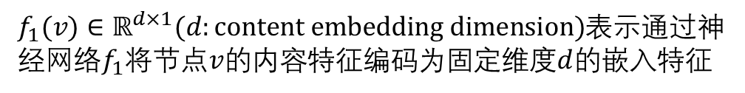
v：节点
节点$v$的内容特征集合$C_{v}$
V：所有节点集合
t：游走步数
节点v的第$i$个内容特征$c_{i}$
p：直接返回起始节点v的概率
$f_{1}(v)∈ℝ^{d×1}(d:content embedding dimension)$表示通过神经网络$f_{1}$将节点$v$的内容特征编码为固定维度$d$的嵌入特征
$O_{V}：$所有节点类型集合
k：节点类型
$N_{k}(v)$：关于节点$v$的$k$类邻居节点集
$𝒩(v_{t})$：当前节点$v_{t}$的邻居节点集
$u$表示第$t+1$步要转移到的目标节点
$v_{t}$表示第$t$步游走所在的节点

Slide 17
1.根据文章主题，先确定大致框架，包括思路链、逻辑关系等
2.聚焦具体的内容，如“GNN/HetGNN在建筑结构领域的应用综述”，在步骤1的基础上进一步完善文本逻辑
3.查找相关博士论文，寻找相关文本内容并抄录，这时可以添加部分引用了
4.先不考虑语句连贯性，查找重点引用文献（用谷歌学术，搭配AI），利用AI总结文献内容，罗列参考文献
tips：可以留一个大量引用文献的“头”，比如“近年来涌现的多种改进型HetGNN^{[15–20]}也印证了其潜力。”
5.结合文本逻辑，对语句进行润色（AI）

Slide 18
我现在已经生成了20个房屋对象：0~19.pkl文件。以一个房屋实例为例，其中有四种构件（梁、柱、楼板、墙），每种构件都是一个节点；我还定义了构件之间的连接关系，包括连接关系的属性。我想实现：
1. 导入这些房屋对象，并将这20个房屋对象作为数据样本集（batch_size=5）；
2. 基于构件（节点）和连接关系（边），使用随机游走重启策略RWR，先对每个节点进行邻节点采样，采样足够多的各类邻节点（比如，我这里一栋房屋有36根柱、51根梁、57面墙、18块楼板，那么对任意一个节点，我规定需要采样4个柱、6个梁、6个墙、2个楼板）。
3. 然后对于每一类型的邻节点分别提取特征。特征来源是多种多样的：①节点本身的属性。在创建房屋对象时我已经将这些属性生成了。比如对于一根柱，我用柱顶坐标，长度、截面信息、材料信息表示其特征，柱顶坐标是一个（x,y,z）的np数组，长度是一个值h，截面信息是一个(A,Ix,Iy)的np数组 ，材料信息是一个(E,mu,d)的np数组；②外界导入的应力计算结果。可能是图片或者一组[坐标，应力值]这样的列表/元组/字典/其他文本。
不管是什么类型的特征，都需要根据其特点进行preTrain，比如对于文本，使用par2vet进行预训练，对于图片，通过CNN进行预训练，从而将不同类型的节点属性转换成固定长度的特征表示。
4. 将每一个节点的不同源属性转换成为固定长度的特征表示后，便需要进行单一节点的特征融合。首先对各个来源的特征表达进行全连接层转换，然后对结果采用双向长短时记忆BiLSTM，然后将正向和反向的LSTM结果进行拼接，最后对拼接后的结果按不同来源的特征取平均。从而得到每一个节点的最终特征表达。
5. 在得到每一个节点的特征表达后，对于每一个节点的邻节点集，按照节点类型进行特征聚合。同样使用BiLSTM学习→拼接→平均。
6. 最后按照节点类型进行特征聚合。具体步骤为：每个类型的节点特征和目标节点特征进行拼接，然后拼接结果和一个可学习的注意力向量进行内积，激活函数（如LeakyReLU）激活+softmax。 我现在需要通过pytorch/PyG实现上述架构。但我不了解关于RWR、par2vet以及BiLSTM的原理和实现方法。

Slide 19
随机生成房屋对象
转换
异构图数据
节点属性特征
构件的其他种类特征，如图片
预训练
预训练
固定长度特征
固定长度特征
融合
新的节点特征

